Slide 1
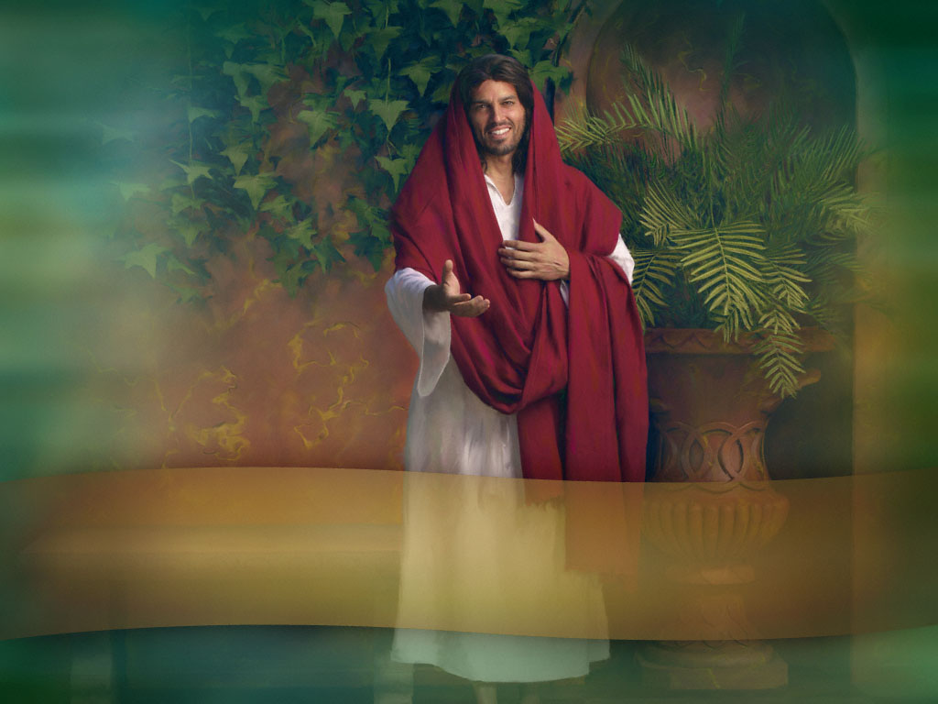
EL LLAMADO DE JESÚS

Slide 2

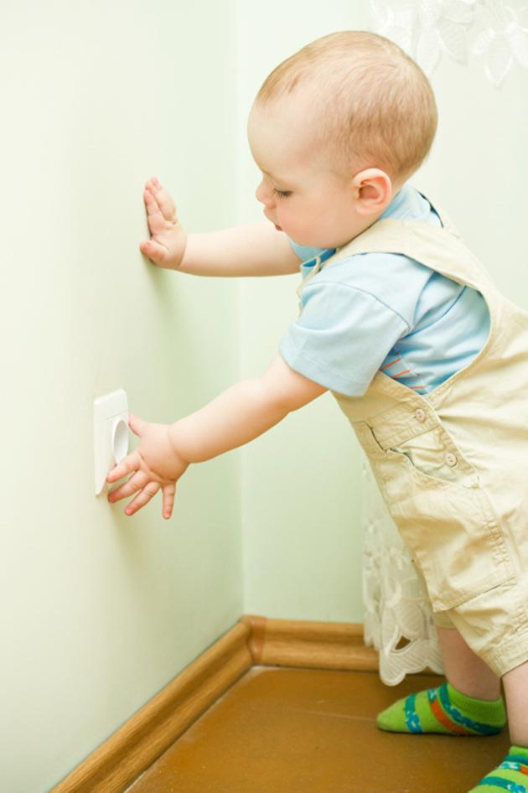
¿Te ha llamado tu madre con urgencia alguna vez?
¿Cómo lo ha hecho?
¿Qué palabras ha usado para llamar tu atención?

Slide 3
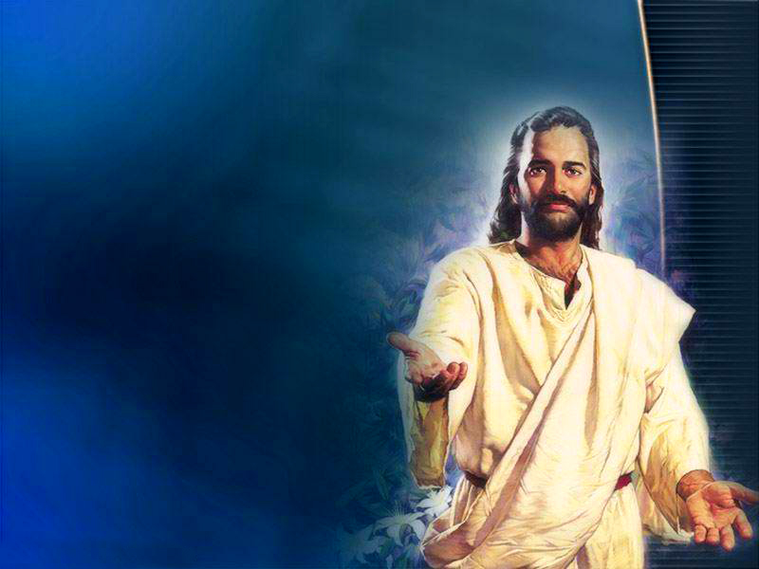
Jesús, cuando quería dar un mensaje especial, usaba una forma peculiar de llamar a la persona: repetir su nombre dos veces.
Vamos a ver algunos ejemplos de personas que fueron llamadas por Jesús dos veces.
Te propongo que, después de cada personaje, rellenes con tu nombre (dos veces, claro) los espacios en blanco para que escuches lo que Jesús quiere decirte hoy.

Slide 4
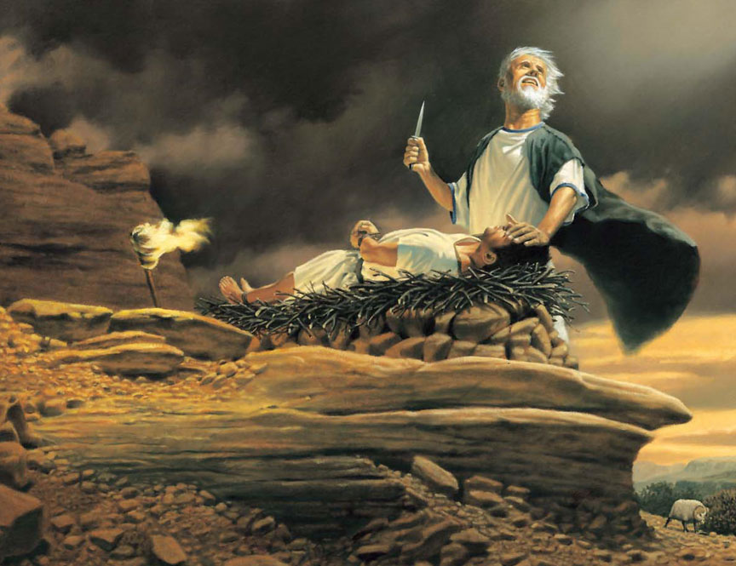
“Y extendió Abraham su mano y tomó el cuchillo para degollar a su hijo. Entonces el ángel de Jehová le dio voces desde el cielo, y dijo: Abraham, Abraham. Y él respondió: Heme aquí. Y dijo: No extiendas tu mano sobre el muchacho, ni le hagas nada; porque ya conozco que temes a Dios, por cuanto no me rehusaste tu hijo, tu único”. Génesis 22:10-12
ABRAHAM
(aquí tu nombre)
(aquí tu nombre)
_______________, ______________; en este momento crítico, detente y reflexiona para que puedas ver la solución que He provisto para ti.

Slide 5

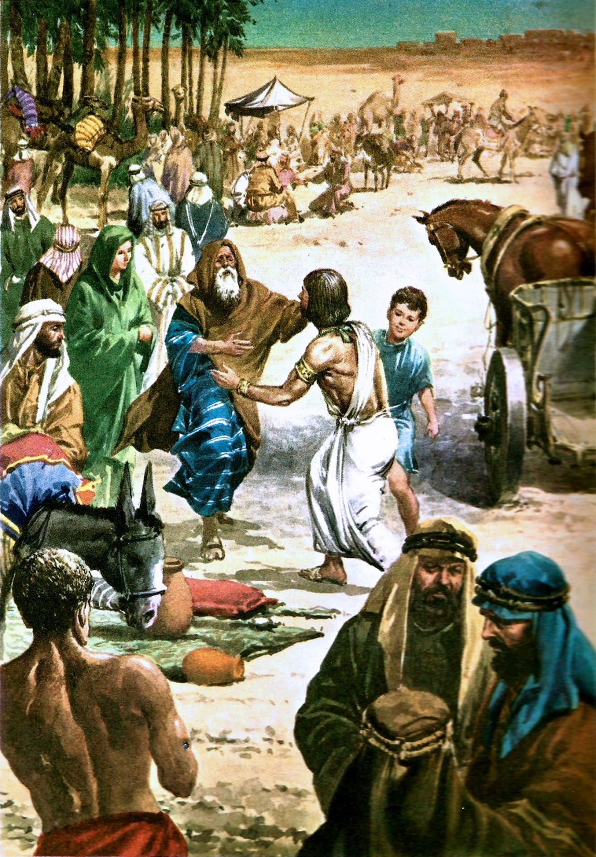
JACOB
“Salió Israel con todo lo que tenía, y vino a Beerseba, y ofreció sacrificios al Dios de su padre Isaac. Y habló Dios a Israel en visiones de noche, y dijo: Jacob, Jacob. Y él respondió: Heme aquí. Y dijo: Yo soy Dios, el Dios de tu padre; no temas de descender a Egipto, porque allí yo haré de ti una gran nación”. Génesis 46:1-3
_______________, ______________; Yo quito tu temor, Te doy Mi aprobación y estaré contigo haciendo prosperar Mis planes.

Slide 6
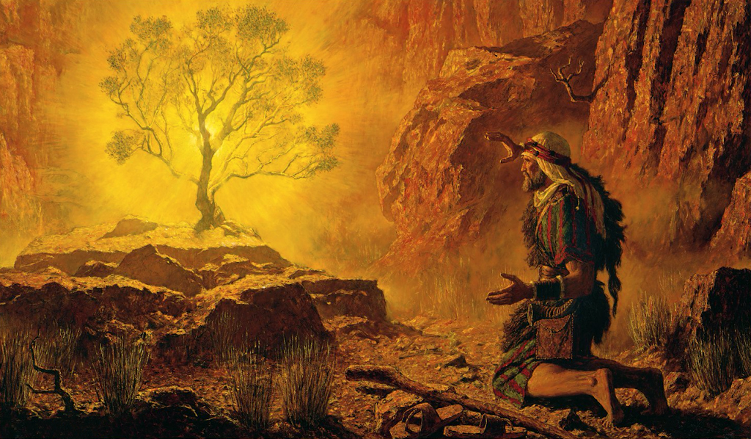
_______________, ______________; Yo te muestro Mi santidad y te envío a realizar la misión que He preparado para ti.
MOISÉS
“Y se le apareció el Ángel de Jehová en una llama de fuego en medio de una zarza; y él miró, y vio que la zarza ardía en fuego, y la zarza no se consumía. Entonces Moisés dijo: Iré yo ahora y veré esta grande visión, por qué causa la zarza no se quema. Viendo Jehová que él iba a ver, lo llamó Dios de en medio de la zarza, y dijo: ¡Moisés, Moisés! Y él respondió: Heme aquí. Y dijo: No te acerques; quita tu calzado de tus pies, porque el lugar en que tú estás, tierra santa es”. Éxodo 3:2-5

Slide 7

“Y dijo Elí a Samuel: Ve y acuéstate; y si te llamare, dirás: Habla, Jehová, porque tu siervo oye. Así se fue Samuel, y se acostó en su lugar. Y vino Jehová y se paró, y llamó como las otras veces: ¡Samuel, Samuel! Entonces Samuel dijo: Habla, porque tu siervo oye”. 1ª de Samuel 3:9-10
SAMUEL
_______________, ______________; Yo te llamo con bondad y cariño, deseando que escuches Mi mensaje y lo compartas con otros.

Slide 8

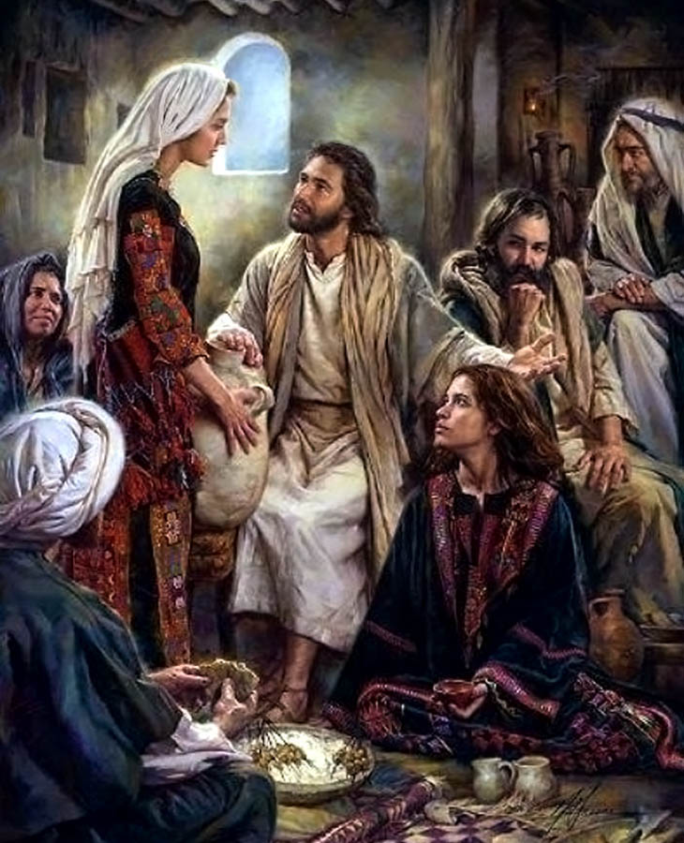
MARTA
“Ésta [Marta] tenía una hermana que se llamaba María, la cual, sentándose a los pies de Jesús, oía su palabra. Pero Marta se preocupaba con muchos quehaceres, y acercándose, dijo: Señor, ¿no te da cuidado que mi hermana me deje servir sola? Dile, pues, que me ayude. Respondiendo Jesús, le dijo: Marta, Marta, afanada y turbada estás con muchas cosas. Pero sólo una cosa es necesaria; y María ha escogido la buena parte, la cual no le será quitada”. Lucas 10:39-42
_______________, ______________; ¡qué pena y tristeza tengo! ¿Por qué no quieres pasar más tiempo Conmigo? ¿Por qué no dedicas tiempo a leer tu Biblia y a hablar Conmigo en oración? Anhelo que cada día te relaciones más Conmigo.

Slide 9

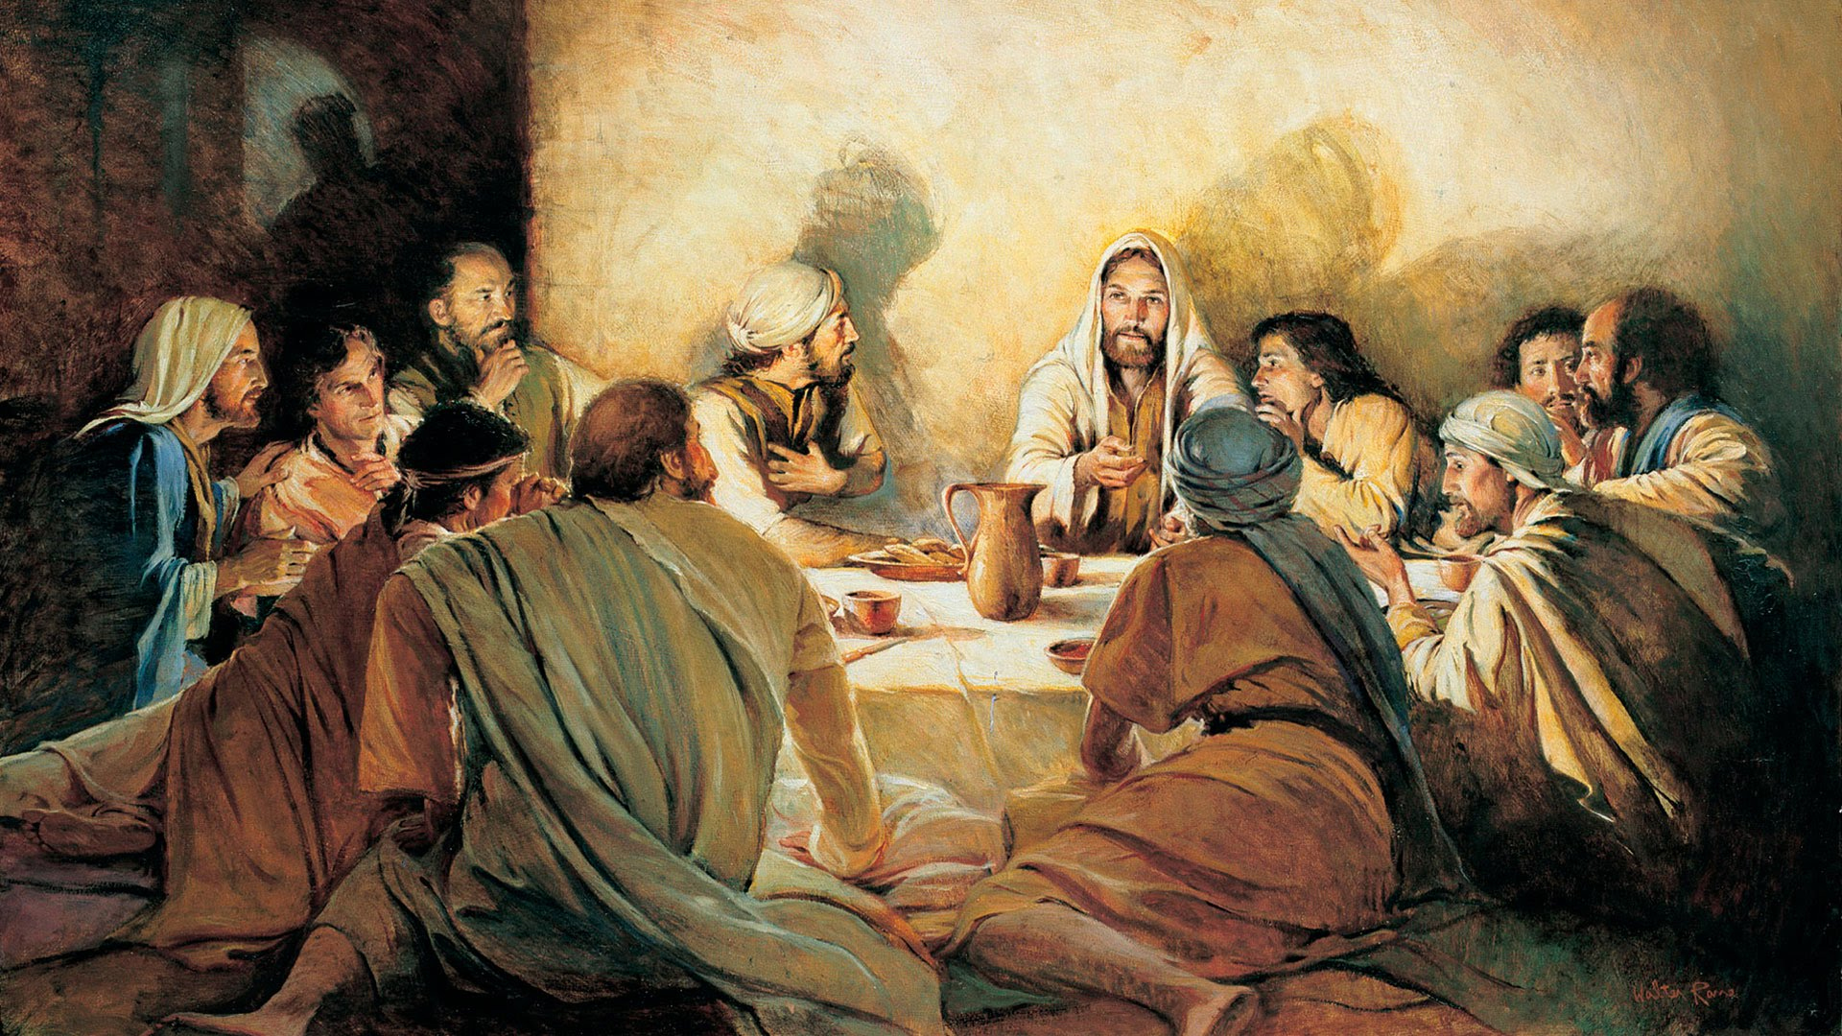
“Dijo también el Señor: Simón, Simón, he aquí Satanás os ha pedido para zarandearos como a trigo; pero yo he rogado por ti, que tu fe no falte; y tú, una vez vuelto, confirma a tus hermanos”. Lucas 22:31-32
_______________, ______________; tengo un interés personal en tus pruebas y tentaciones; y Le pido a Mi Padre que tu fe no falte.
SIMÓN PEDRO

Slide 10
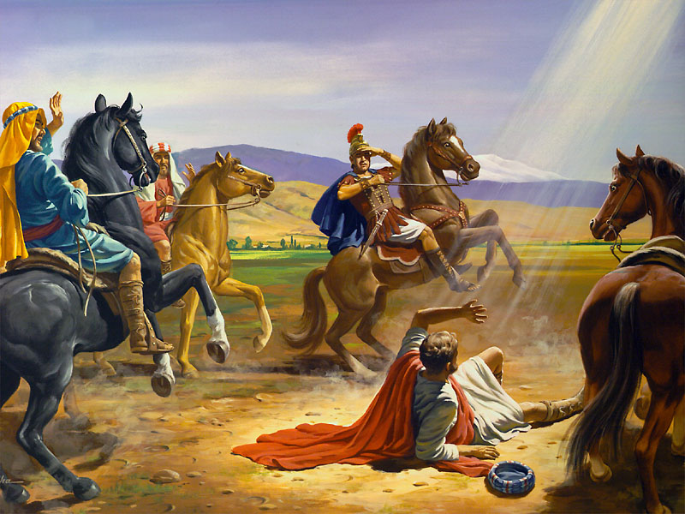
“Más yendo por el camino, aconteció que, al llegar cerca de Damasco, repentinamente le rodeó un resplandor de luz del cielo; y cayendo en tierra, oyó una voz que le decía: Saulo, Saulo, ¿por qué me persigues? Él dijo: ¿Quién eres, Señor? Y le dijo: Yo soy Jesús, a quien tú persigues; dura cosa te es dar coces contra el aguijón”. Hechos 9:3-4
SAULO
_______________, ______________;
Te estoy llamando con amor, con poder y con gloria, para que dejes de luchar contra Mí. Desde hoy, cumplirás Mis propósitos.

Slide 11
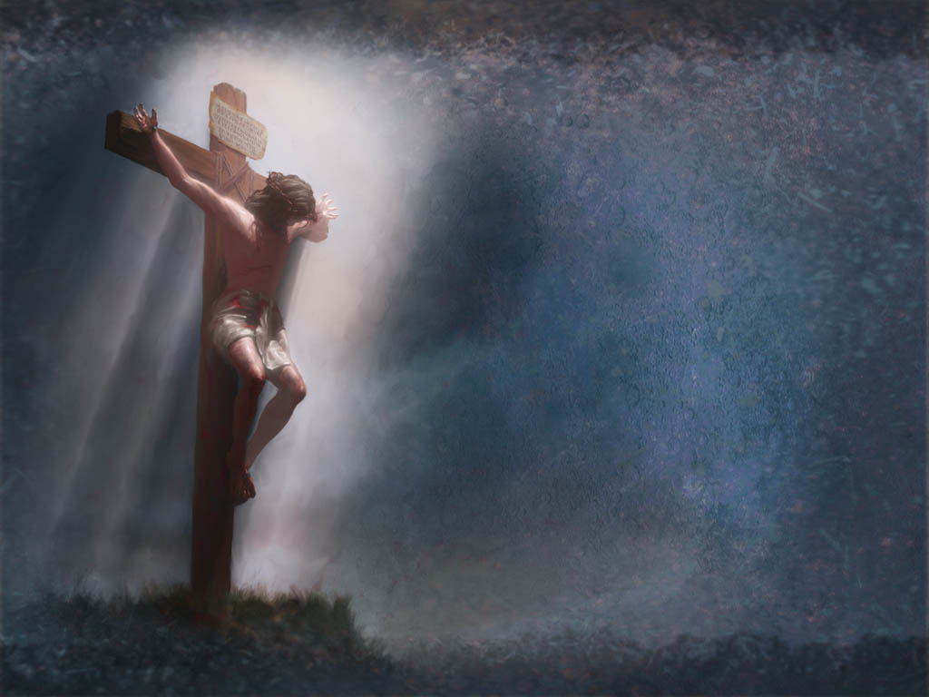
PADRE
“Cerca de la hora novena, Jesús clamó a gran voz, diciendo: Elí, Elí, ¿lama sabactani? Esto es: Dios mío, Dios mío, ¿por qué me has desamparado?”. Mateo 27:46
_______________, ______________; sigue Mi ejemplo y clama a nuestro Padre celestial. Él estará allí contigo cuando estés con gran congoja o sufrimiento.

Slide 12
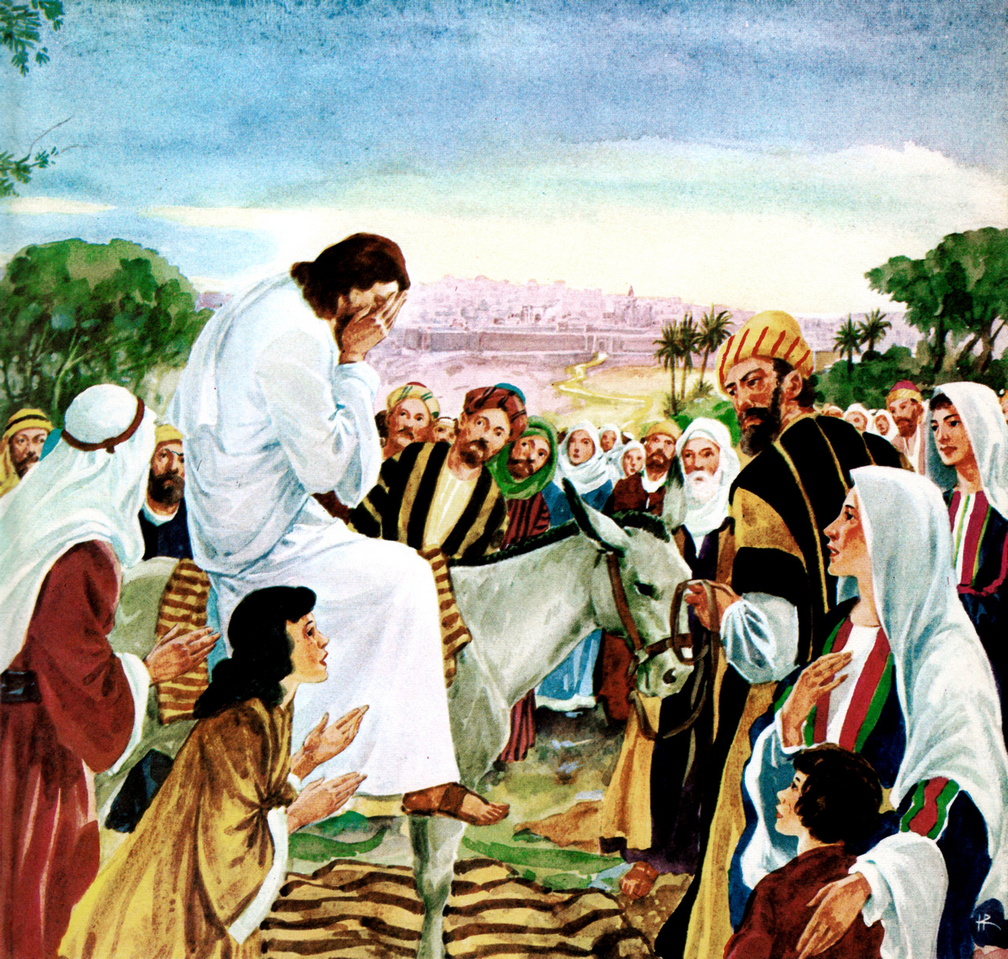
JERUSALÉN
“¡Jerusalén, Jerusalén, que matas a los profetas, y apedreas a los que te son enviados! ¡Cuántas veces quise juntar a tus hijos, como la gallina junta sus polluelos debajo de las alas, y no quisiste!”. Mateo 23:37
_______________, ______________; Yo te llamo con voz conmovida y con tierna solicitud. Anhelo que te vuelvas de tus perversos caminos. No quiero que te pierdas. Quiero darte la salvación.

Slide 13

Mateo 25:21
Pronto espero escuchar a Jesús diciéndome:
Eunice, Eunice; bien, buena sierva y fiel, sobre poco has sido fiel, sobre mucho te pondré. Entra en el gozo de tu Señor.
Deseo que muy pronto tú también puedas escuchar las palabras:
_______________, ______________; bien, buen(a) siervo(a) y fiel, sobre poco has sido fiel, sobre mucho te pondré. Entra en el gozo de tu Señor.

Slide 14
Preparado por Sergio y Eunice.
eunice@fustero.es
www.fustero.es

